Slide 1

Sharpest++
(Chapter 11 - Function pointer & Assertion)
Notes:
Summary by nErumin(@Github)

Slide 2

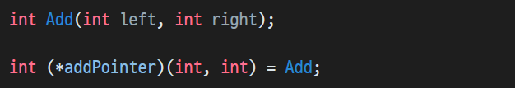
Item 1. Function pointer
함수 포인터는 객체 대신 함수를 나타내는 포인터이다.
함수 포인터는 함수 타입을 가리킨다.
Q. 함수 타입을 결정하는 요소에는 어떤 것이 있을까?
Notes:
A. 반환 타입과 매개변수 목록으로 결정한다. 매개변수의 이름과 함수 이름은 타입에 속하지 않는다.

Slide 3
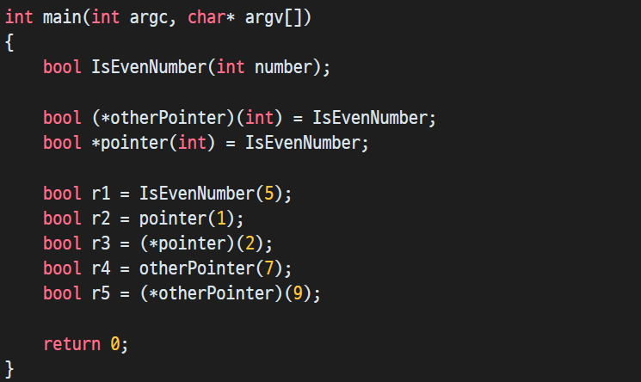
Item 1. Function pointer
Q. 아래 코드에서 문제점을 모두 찾아보자.
Notes:
A. “pointer” 이름은 함수 포인터가 아니라, 함수이다. 따라서 초기화가 불가능하다. 제대로 선언되고 링크되었다면, “pointer” 함수에 대한 호출은 모두 유효한 호출이다.

Slide 4
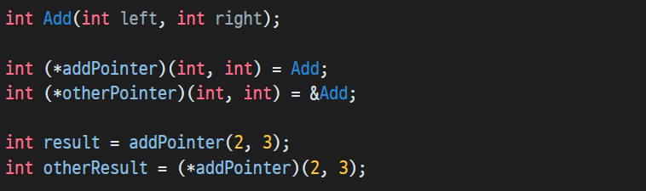
Item 1. Function pointer
함수 이름을 값으로 사용하면, 해당 함수 이름은 자동으로 포인터로 변환된다.
함수 포인터를 통해 함수를 호출할 때도, 포인터를 굳이 역참조하지 않고도 호출할 수 있다.

Slide 5
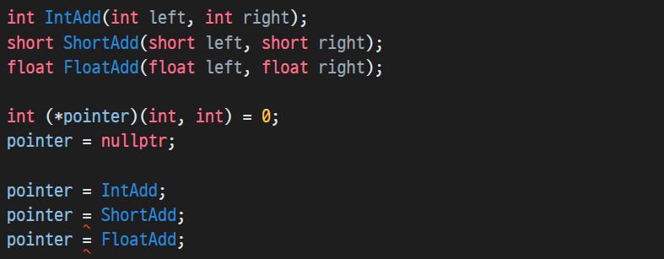
Item 1. Function pointer
임의의 함수 포인터 타입은 다른 함수 포인터 타입으로 변환할 수 없다.
널 포인터를 임의의 함수 포인터에 대입하는 것이 가능하다.
Notes:
함수 포인터가 가리키는 함수 타입은 매개변수가 정확히 일치하지 않는 한 다른 타입으로 간주한다.

Slide 6
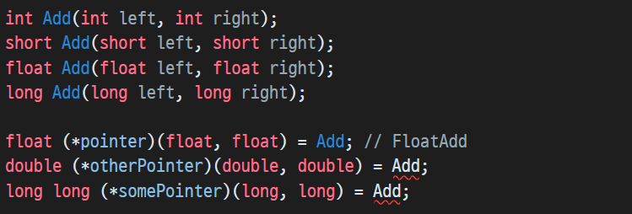
Item 1. Function pointer
다중 정의된 함수 이름을 함수 포인터에 대입할 때는, 어떤 함수를 호출할지 정확히 지정해야 한다.

Slide 7
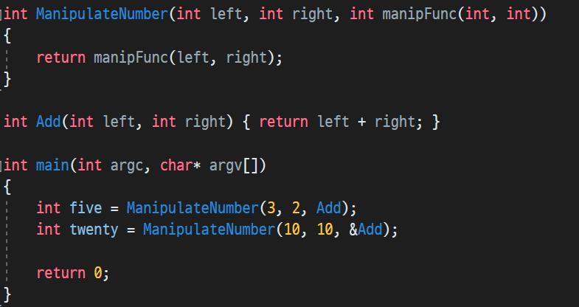
Item 1. Function pointer
배열처럼, 함수 타입의 매개변수는 존재하지 않는다.
그러나, 함수 포인터는 매개변수로 사용할 수 있다.
매개변수에 함수 타입을 사용해도, 결과적으로 해당 매개변수의 타입은 함수 포인터로 처리된다.

Slide 8
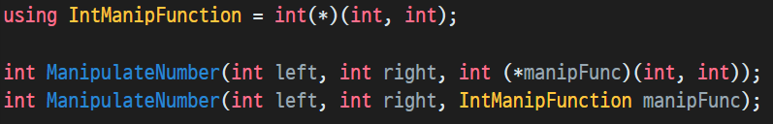
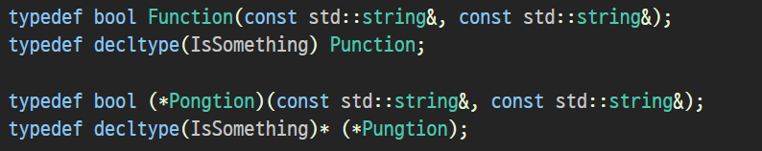
Item 1. Function pointer
함수 포인터 매개변수를 정의할 때, 타입 별칭을 활용하면 더 간단하게 정의할 수 있다.
Q. 아래 타입 별칭들은 실제로 무엇을 의미할까?
Notes:
A. ‘Function’과 ‘Punction’은 함수 포인터가 아니라, 함수 타입과 동치이다.

Slide 9
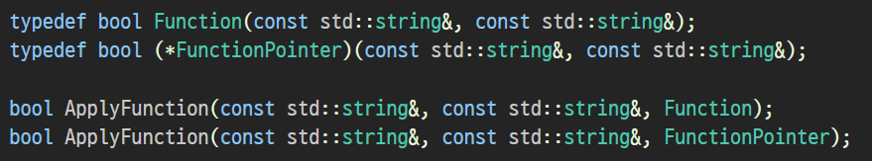
Item 1. Function pointer
Q. 아래 함수 선언에서 차이점을 찾아보자.
Notes:
A. 차이점이 없다. 첫 선언에서 ‘Function’ 타입 매개변수는, 자동으로 ‘Function*’ 타입 매개변수로 바뀐다.

Slide 10
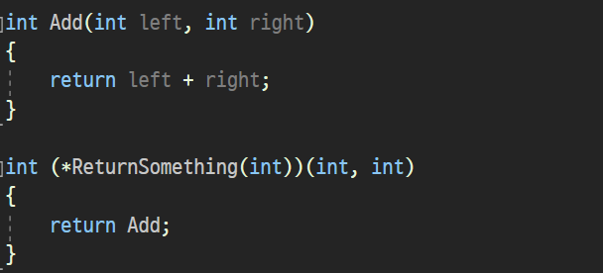
Item 1. Function pointer
배열과 마찬가지로, 함수 타입도 반환하는 것이 불가능하다.
그러나, 함수 포인터를 반환할 수는 있다.
매개변수와 달리, 반환에서는 함수 타입이 자동으로 함수 포인터 타입으로 간주되지 않는다.

Slide 11
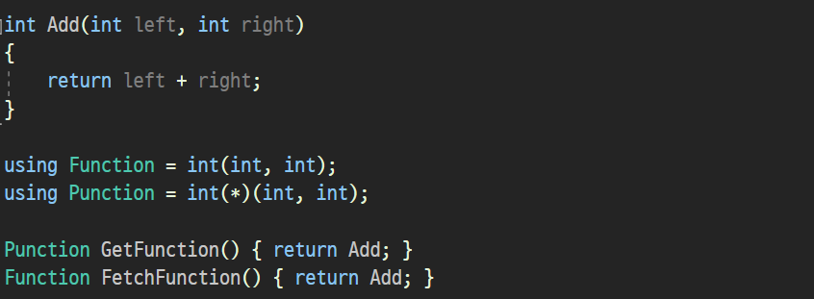
Item 1. Function pointer
Q. 함수 포인터를 반환하는 함수를 간단하게 선언하는 방법은?
타입 별칭을 활용하자!
Q. 아래 코드에서 이상한 점을 찾아보자.
Notes:
A. FetchFunction 함수에서 함수 타입을 반환하려고 한다. (Function* 등으로 수정 필요)

Slide 12
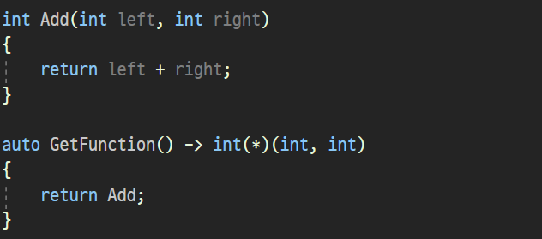
Item 1. Function pointer
배열과 마찬가지로, 후행 반환 타입을 활용할 수도 있다.

Slide 13
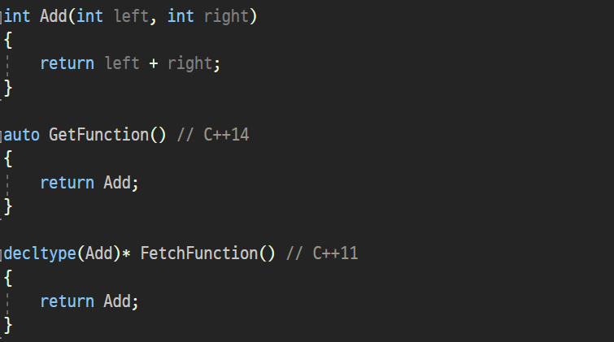
Item 1. Function pointer
배열과 마찬가지로, 타입 추론 기능을 활용하여 함수를 정의할 수도 있다.

Slide 14
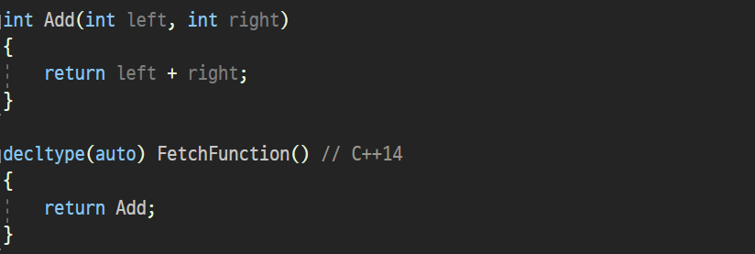
Item 1. Function pointer
Q. 아래 코드의 문제점은 무엇일까?
Notes:
A. decltype(auto)의 결과로 함수 타입이 추론되므로 오류이다.

Slide 15
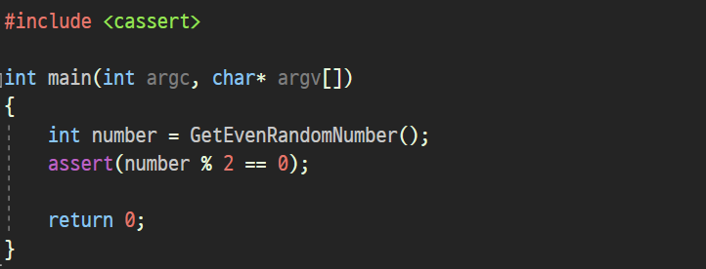
Item 2. Assertion
런타임에 조건식이 만족하는 것을 보장하고 싶을 때는, assert를 사용할 수 있다.
assert는 전처리기에서 처리하는 매크로로 정의되어 있다.

Slide 16
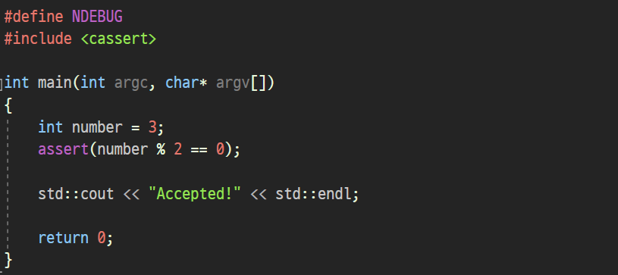
Item 2. Assertion
Q. 더 이상 assert를 수행하고 싶지 않을 때는, 어떻게 해야 할까?
Notes:
NDEBUG는 표준 매크로이다. 반드시 include 전에 매크로가 정의되어 있어야 assert에서 아무 행동도 하지 않음에 주의하자.

Slide 17
Item 3. Debugging
C++ 컴파일러에서는, 디버깅에 유용한 상수들을 제공한다.
__FILE__ 상수는 코드가 컴파일 되는 파일의 이름을 담는 문자열 상수이다.
__LINE__ 상수는 상수가 쓰인 코드의 줄 번호를 담는 정수 상수이다.
__TIME__ 상수는 코드가 컴파일 된 시각을 담는 문자열 상수이다.
__DATE__ 상수는 코드가 컴파일 된 날짜를 담는 문자열 상수이다.

Slide 18
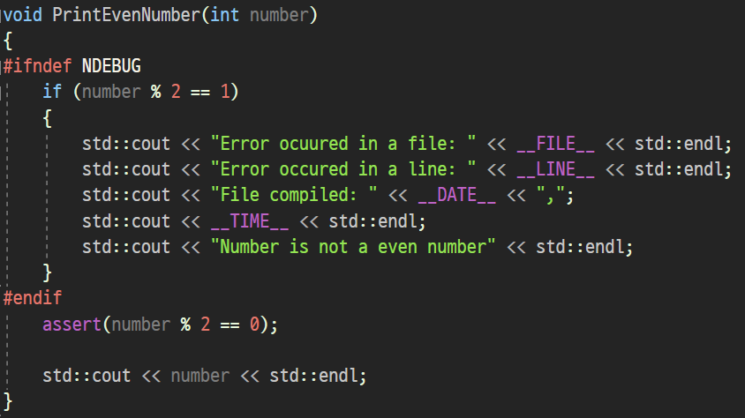
Item 3. Debugging
컴파일러가 제공하는 상수를 이용하면, 유용한 메시지를 생성할 수 있다.

